Slide 1
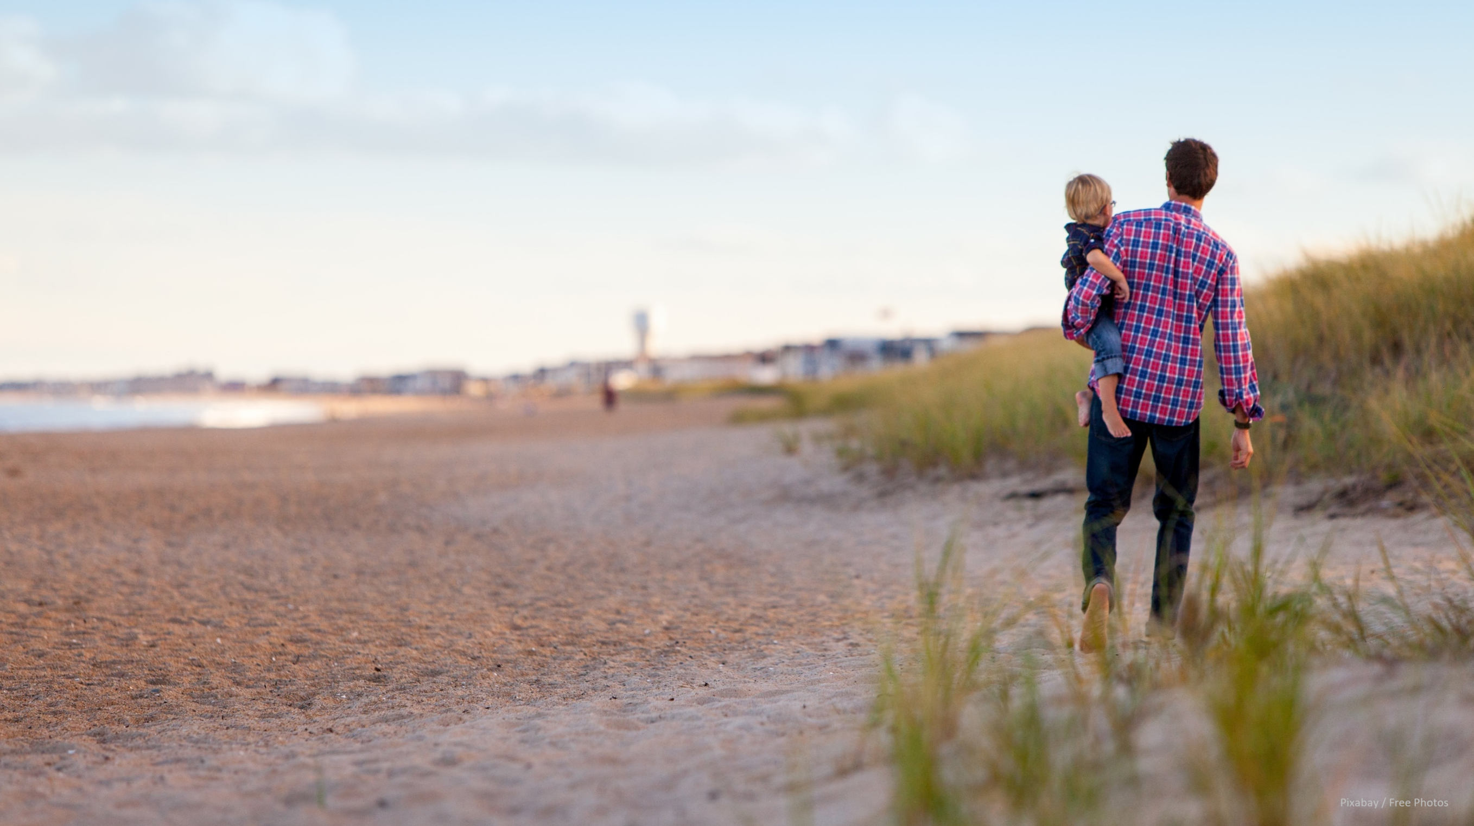
EG 209
Ich möcht', dass einer mit mir geht
1. Ich möcht', dass einer mit mir geht,
der's Leben kennt, der mich versteht,
der mich zu allen Zeiten kann geleiten.
Ich möcht', dass einer mit mir geht.

Slide 2
EG 209
Ich möcht', dass einer mit mir geht
2. Ich wart', dass einer mit mir geht,
der auch im Schweren zu mir steht,
der in den dunklen Stunden mir verbunden.
Ich wart', dass einer mit mir geht.

Slide 3
EG 209
Ich möcht', dass einer mit mir geht
3. Es heißt, dass einer mit mir geht,
der's Leben kennt, der mich versteht,
der mich zu allen Zeiten kann geleiten.
Es heißt, dass einer mit mir geht.

Slide 4
EG 209
Ich möcht', dass einer mit mir geht
4. Sie nennen ihn den Herren Christ,
der durch den Tod gegangen ist;
er will durch Leid und Freuden mich geleiten.
Ich möcht', dass er auch mit mir geht.
.

